Slide 1

数学建模与数学实验
数据的统计描述和分析
后勤工程学院数学教研室

Slide 2



实验目的
1、直观了解统计基本内容。
2、掌握用数学软件包求解统计问题。
实验内容
1、统计的基本理论。
2、用数学软件包求解统计问题。
3、Matlab数据统计
4、实验作业。

Slide 3
数据的统计描述和分析
统计的基本概念
参数估计
假设检验

Slide 4

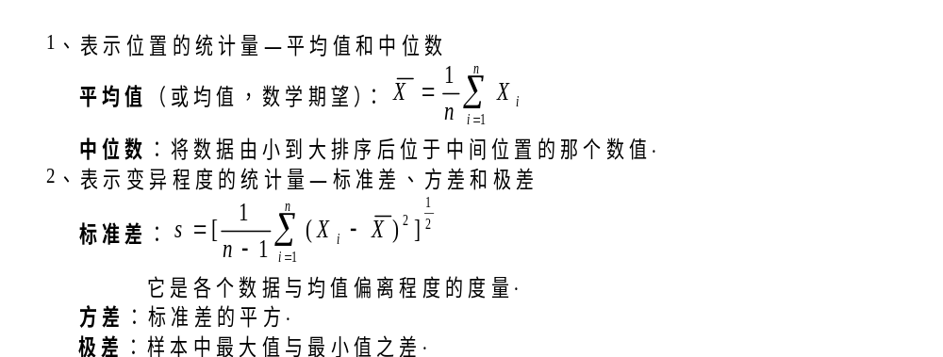
一、统计量

Slide 5
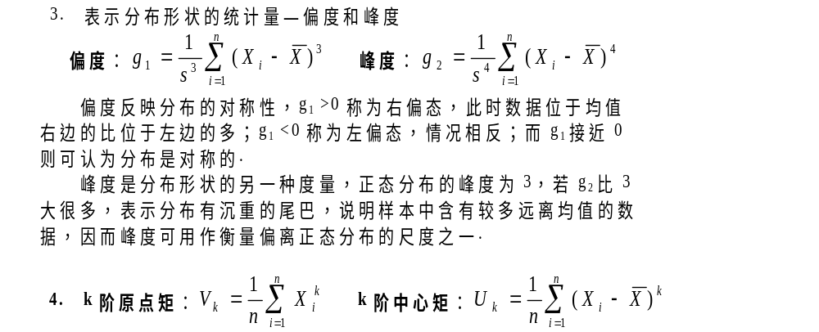

Slide 6
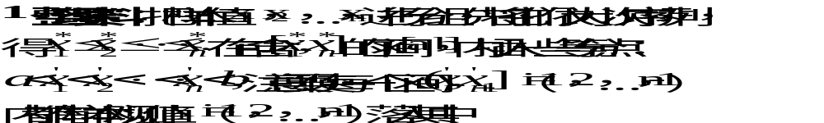
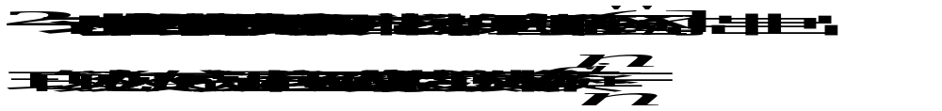
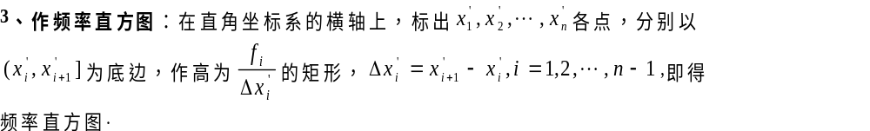
二、分布函数的近似求法

Slide 7
三、几个在统计中常用的概率分布
1
．
正态分布
N
(
μ
,
σ
2
)
1
−
(
x
−
μ
)
2
1
−
(
y
−
μ
)
2
x
密度函数：
p
(
x
)
=
e
2
σ
2
分布函数：
F
(
x
)
=
∫
e
2
σ
2
dy
2
π
σ
2
π
σ
−
∞
其中
μ
为均值，
σ
2
为方差，
−
∞
<
x
<
+∞
.
标准正态分布：
N
（0，1）
0.4
密度函数
1
−
x
2
0.35
ϕ
(
x
)
=
e
2
0.3
2
π
0.25
分布函数
0.2
2
0.15
，
1
x
−
y
0.1
Φ
(
x
)
=
∫
e
2
dy
2
π
−
∞
0.05
0
-4
-2
0
2
4
6

Slide 8
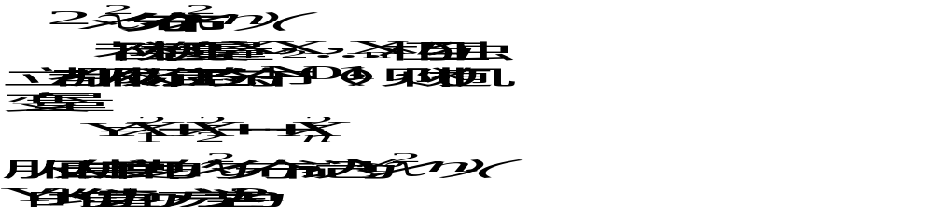
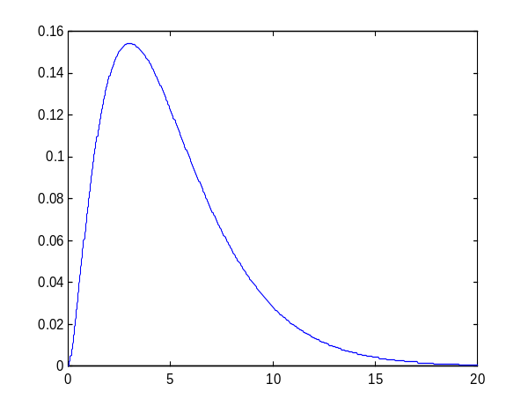


Slide 9
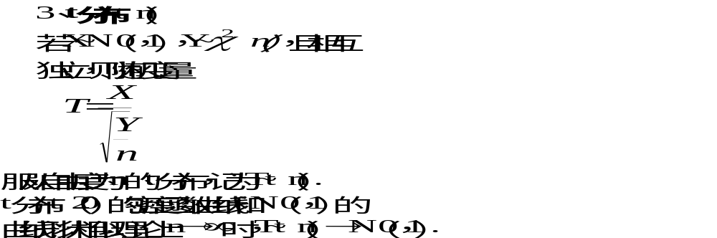

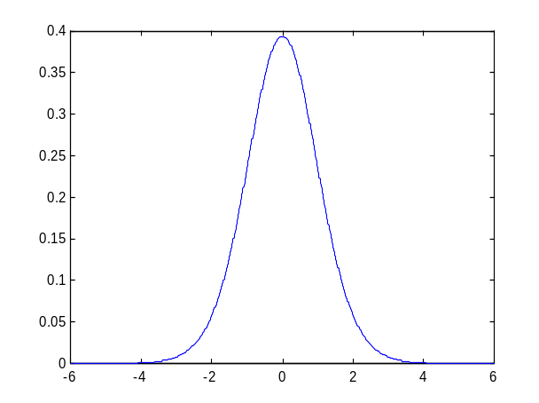

Slide 10
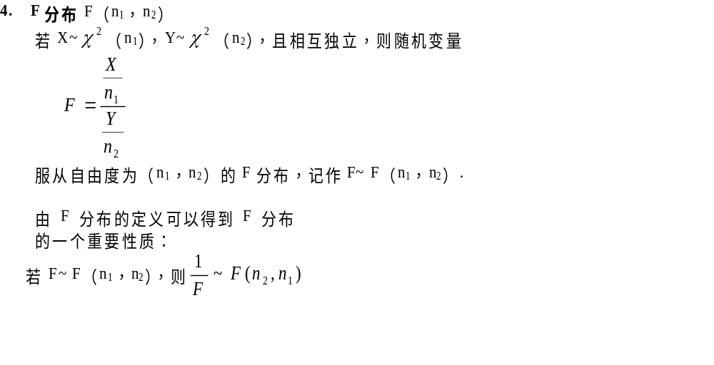
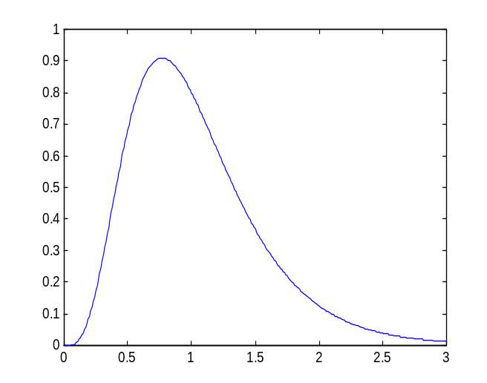
    F分布F（10，50）的密度函数曲线
返回

Slide 11
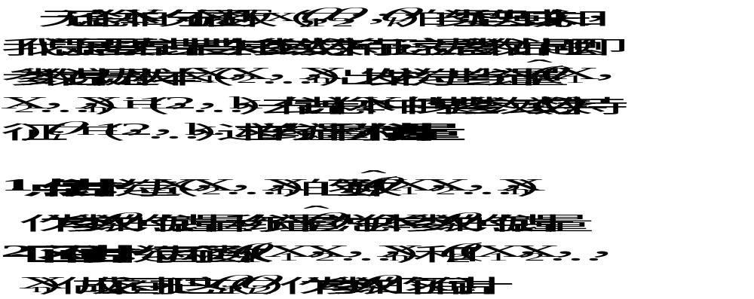

参数估计

Slide 12

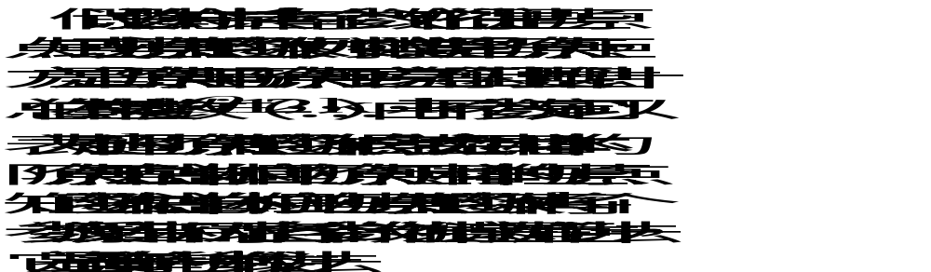
一、点估计的求法
(一）矩估计法

Slide 13
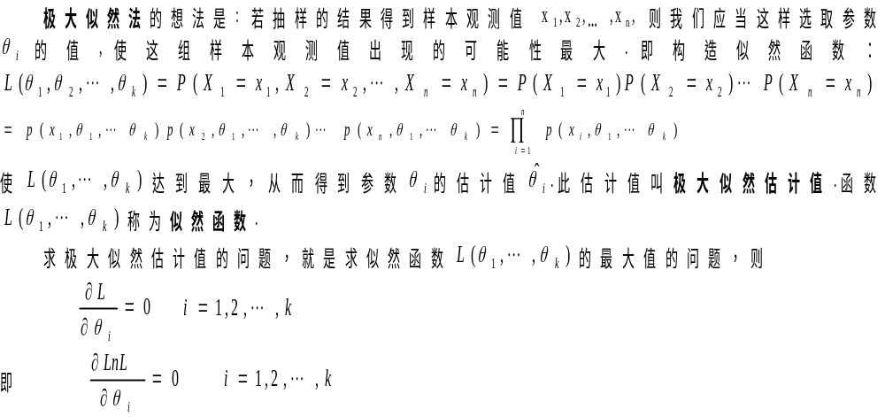

(二）极大似然估计法

Slide 14


二、区间估计的求法

Slide 15
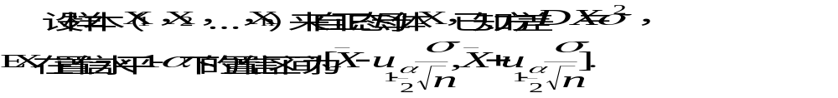

(一)数学期望的置信区间
1、已知DX，求EX的置信区间
2． 未知方差DX，求EX的置信区间
（二）方差的区间估计
返回

Slide 16

假设检验
对总体X的分布律或分布参数作某种假设，根据抽取的样本观察值，运用数理统计的分析方法，检验这种假设是否正确，从而决定接受假设或拒绝假设.
1.参数检验：如果观测的分布函数类型已知，这时构造出的
统计量依赖于总体的分布函数，这种检验称为参数检验.
参数检验的目的往往是对总体的参数及其有关性质作出明
确的判断.
2.非参数检验：如果所检验的假设并非是对某个参数作出明
确的判断，因而必须要求构造出的检验统计量的分布函数
不依赖于观测值的分布函数类型，这种检验叫非参数检验.
如要求判断总体分布类型的检验就是非参数检验.

Slide 17

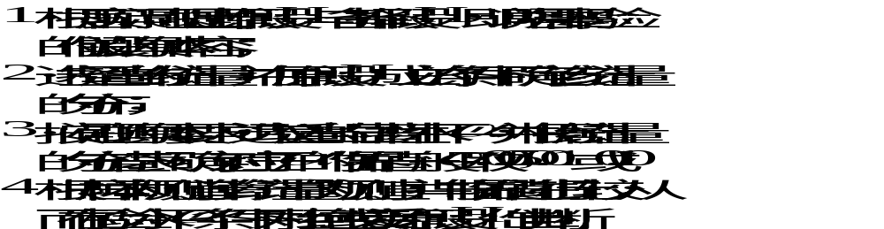
假设检验的一般步骤是：

Slide 18
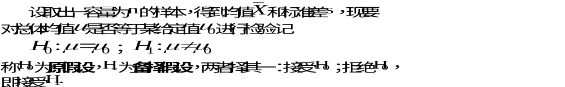

一、参数检验
（一）单个正态总体均值检验

Slide 19
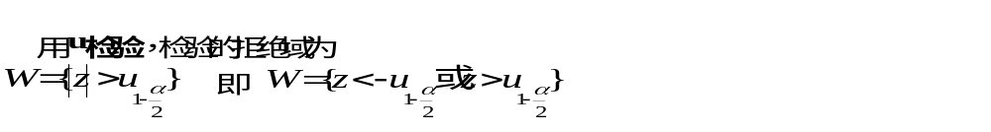
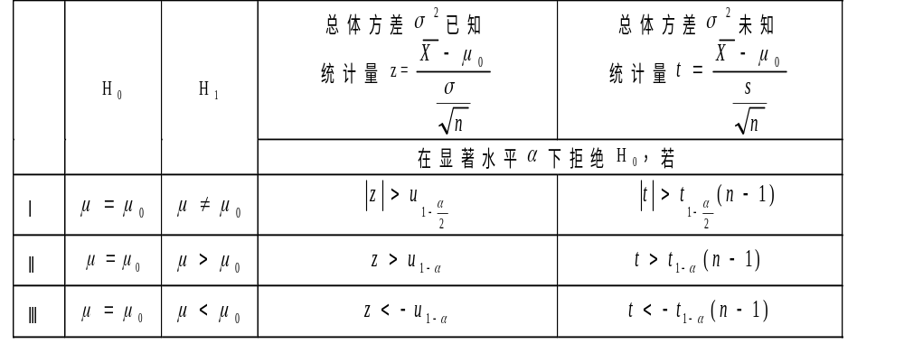

Slide 20

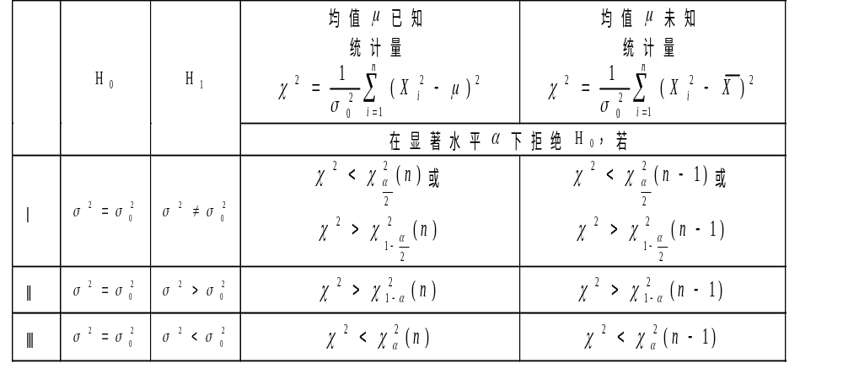
（二）单个正态总体方差检验

Slide 21

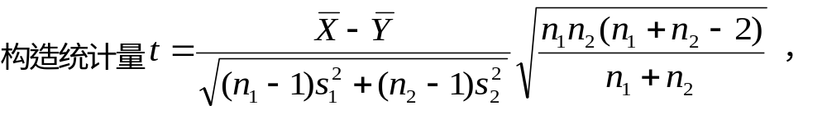
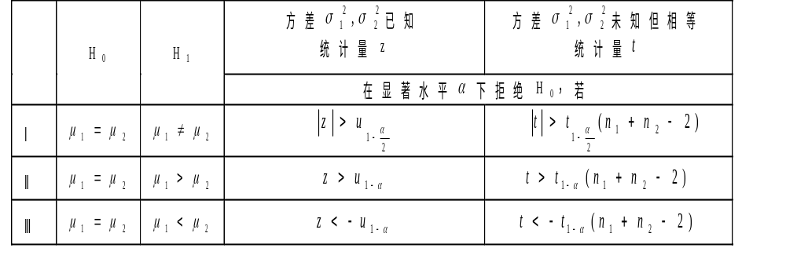
（三）两个正态总体均值检验

Slide 22
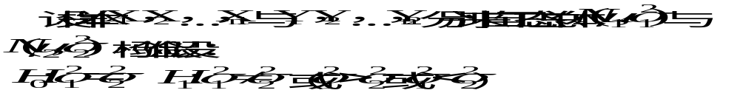
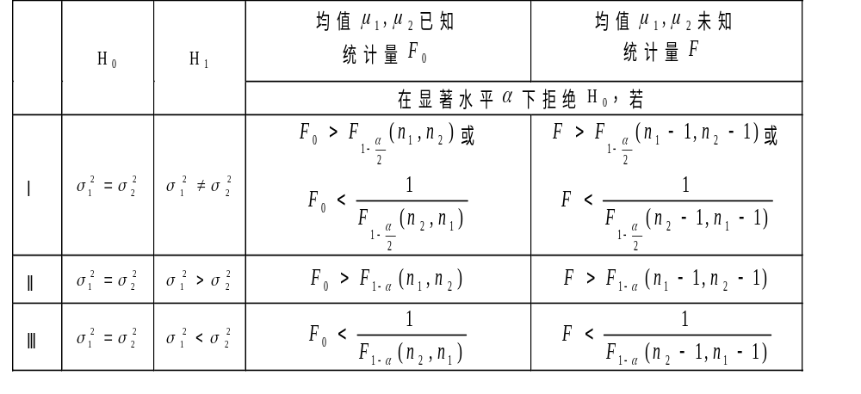
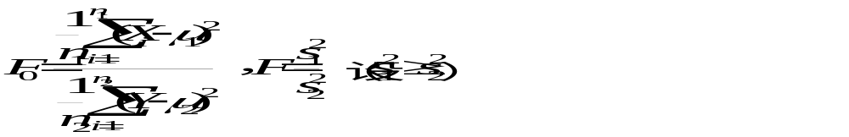
（四）两个正态总体方差检验

Slide 23


二、非参数检验
（二）概率纸检验法
概率纸是一种判断总体分布的简便工具.使用它们，可以很快地判断总体分布的类型.概率纸的种类很多.
返回

Slide 24

统计工具箱中的基本统计命令
1.数据的录入、保存和调用
2.基本统计量
3.常见概率分布的函数
4.频 数 直 方 图 的 描 绘
5.参数估计
6.假设检验
7.综合实例
返回

Slide 25

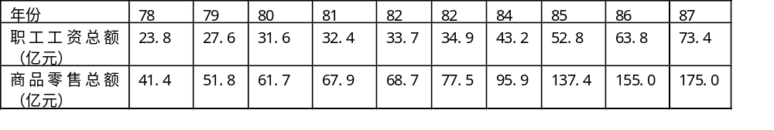

统计工具箱中的基本统计命令
一、数据的录入、保存和调用
例1 上海市区社会商品零售总额和全民所有制职工工资总额的数据如下

Slide 26
方法1
    1、年份数据以1为增量，用产生向量的方法输入。
    命令格式： x=a:h:b
t=78:87
    2、分别以x和y代表变量职工工资总额和商品零售总额。
    x=[23.8,27.6,31.6,32.4,33.7,34.9,43.2,52.8,63.8,73.4]
y=[41.4,51.8,61.7,67.9,68.7,77.5,95.9,137.4,155.0,175.0]
3、将变量t、x、y的数据保存在文件data中。
save data t x y
4、进行统计分析时，调用数据文件data中的数据。
load data
To MATLAB(txy)

Slide 27
方法2
1、输入矩阵：
  data=[78,79,80,81,82,83,84,85,86,87,88;
  23.8,27.6,31.6,32.4,33.7,34.9,43.2,52.8,63.8,73.4;
  41.4,51.8,61.7,67.9,68.7,77.5,95.9,137.4,155.0,175.0]
2、将矩阵data的数据保存在文件data1中：save data1 data
3、进行统计分析时，先用命令： load data1
调用数据文件data1中的数据，再用以下命令分别将矩阵data的第一、二、三行的数据赋给变量t、x、y：
t=data(1,:)
x=data(2,:)
y=data(3,:)
若要调用矩阵data的第j列的数据，可用命令：
data(:,j)
To MATLAB(data)
返回

Slide 28


二、基本统计量
对随机变量x，计算其基本统计量的命令如下：
  均值：mean(x)
  中位数：median(x)
  标准差：std(x)
  方差：var(x)
  偏度：skewness(x)
  峰度：kurtosis(x)
例 对例1中的职工工资总额x，可计算上述基本统计量。
To MATLAB(tjl)
返回

Slide 29

三、常见概率分布的函数
Matlab工具箱对每一种分布都提供五类函数，其命令字符为：
  概率密度：pdf 概率分布：cdf
  逆概率分布：inv 均值与方差：stat
  随机数生成：rnd
（当需要一种分布的某一类函数时，将以上所列的分布命令字符与函数命令字符接起来，并输入自变量（可以是标量、数组或矩阵）和参数即可.）

Slide 30

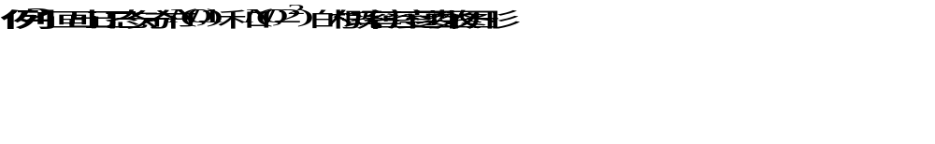
如对均值为mu、标准差为sigma的正态分布，举例如下：
1、密度函数：p=normpdf(x,mu,sigma) (当mu=0,sigma=1时可缺省)
在Matlab中输入以下命令：
  x=-6:0.01:6;
  y=normpdf(x); z=normpdf(x,0,2);
  plot(x,y,x,z)
To MATLAB(liti2)

Slide 31
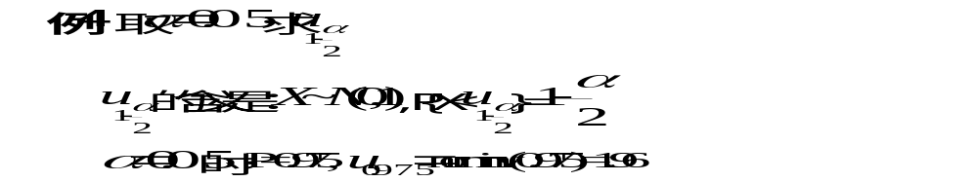
2、概率分布：P=normcdf(x,mu,sigma)
To MATLAB(liti3)
3、逆概率分布：x=norminv(P,mu,sigma). 即求出x ，使得P{X<x}=P.此命令可用来求分位数.
To MATLAB(liti4)

Slide 32
4、均值与方差：[m,v]=normstat(mu,sigma)
例5 求正态分布N(3,5²)的均值与方差.
命令为：[m,v]=normstat(3,5)
结果为：m=3,v=25
To MATLAB(liti5)
5、随机数生成：normrnd(mu,sigma,m,n).产生mn阶的正态分布随机数矩阵.
    例6 命令：M=normrnd([1 2 3;4 5 6],0.1,2,3)
      结果为：M=0.9567 2.0125 2.8854
3.8334 5.0288 6.1191
此命令产生了23的正态分布随机数矩阵，各数分别服从N(1,0.1²), N(2,2²), N(3, 3²), N(4,0.1²), N(5, 2²),N(6, 3²)
返回
To MATLAB（liti6）

Slide 33

四、频 数 直 方 图 的 描 绘
1、给出数组data的频数表的命令为：
[N,X]=hist(data,k)
此命令将区间[min(data),max(data)]分为k个小区间（缺省为10），返回数组data落在每一个小区间的频数N和每一个小区间的中点X.
2、描绘数组data的频数直方图的命令为：
hist(data,k)
返回

Slide 34
五、参数估计
1、正态总体的参数估计
设总体服从正态分布，则其点估计和区间估计可同时由以下命令获得：
[muhat,sigmahat,muci,sigmaci] = normfit(X,alpha)
此命令在显著性水平alpha下估计数据X的参数（alpha缺省时设定为0.05），返回值muhat是X的均值的点估计值，sigmahat是标准差的点估计值, muci是均值的区间估计,sigmaci是标准差的区间估计.

Slide 35
2、其它分布的参数估计
有两种处理办法:
一.取容量充分大的样本（n>50），按中心极限定理，它近似地
服从正态分布；
二.使用Matlab工具箱中具有特定分布总体的估计命令.
（1）[muhat, muci] = expfit(X,alpha)----- 在显著性水平alpha下，求指数分布的数据X的均值的点估计及其区间估计.
（2）[lambdahat, lambdaci] = poissfit(X,alpha)----- 在显著性水平alpha下，求泊松分布的数据X 的参数的点估计及其区间估计.
（3）[phat, pci] = weibfit(X,alpha)----- 在显著性水平alpha下，求Weibull分布的数据X 的参数的点估计及其区间估计.
返回

Slide 36
六、假设检验
在总体服从正态分布的情况下，可用以下命令进行假设检验.
1、总体方差sigma²已知时，总体均值的检验使用 z-检验
[h,sig,ci] = ztest(x,m,sigma,alpha,tail)
检验数据 x 的关于均值的某一假设是否成立，其中sigma 为已知方差， alpha 为显著性水平，究竟检验什么假设取决于 tail 的取值：
tail = 0，检验假设“x 的均值等于 m ”
tail = 1，检验假设“x 的均值大于 m ”
tail =-1，检验假设“x 的均值小于 m ”
tail的缺省值为 0， alpha的缺省值为 0.05.
返回值 h 为一个布尔值，h=1 表示可以拒绝假设，h=0 表示不可以拒绝假设，sig 为假设成立的概率，ci 为均值的 1-alpha 置信区间.

Slide 37

例7 Matlab统计工具箱中的数据文件gas.mat.中提供了美国1993年一月份和二月份的汽油平均价格（price1,price2分别是一，二月份的油价，单位为美分），它是容量为20的双样本.假设一月份油价的标准偏差是一加仑四分币（σ=4），试检验一月份油价的均值是否等于115.
解 作假设：m = 115.
首先取出数据，用以下命令：
load gas
然后用以下命令检验
[h,sig,ci] = ztest(price1,115,4)
To MATLAB（liti7）
返回：h = 0，sig = 0.8668，ci = [113.3970 116.9030].
检验结果: 1. 布尔变量h=0, 表示不拒绝零假设. 说明提出的假设均值115
是合理的.
2. sig-值为0.8668, 远超过0.5, 不能拒绝零假设
3. 95%的置信区间为[113.4, 116.9], 它完全包括115, 且精度很
高.
.

Slide 38

2、总体方差sigma²未知时，总体均值的检验使用t-检验
    [h,sig,ci] = ttest(x,m,alpha,tail)
检验数据 x 的关于均值的某一假设是否成立，其中alpha 为显著性水平，究竟检验什么假设取决于 tail 的取值：
tail = 0，检验假设“x 的均值等于 m ”
tail = 1，检验假设“x 的均值大于 m ”
tail =-1，检验假设“x 的均值小于 m ”
tail的缺省值为 0， alpha的缺省值为 0.05.
返回值 h 为一个布尔值，h=1 表示可以拒绝假设，h=0 表示不可以拒绝假设，sig 为假设成立的概率，ci 为均值的 1-alpha 置信区间.

Slide 39
例8 试检验例8中二月份油价 Price2的均值是否等于115.
解 作假设：m = 115，
price2为二月份的油价，不知其方差，故用以下命令检验
[h,sig,ci] = ttest( price2 ,115)
To MATLAB（liti8）
返回：h = 1，sig = 4.9517e-004，ci =[116.8 120.2].
检验结果: 1. 布尔变量h=1, 表示拒绝零假设. 说明提出的假
设油价均值115是不合理的.
2. 95%的置信区间为[116.8 120.2], 它不包括
115, 故不能接受假设.
3. sig-值为4.9517e-004, 远小于0.5, 不能接受零
假设.

Slide 40
3、两总体均值的假设检验使用 t-检验
    [h,sig,ci] = ttest2(x,y,alpha,tail)
检验数据 x ，y 的关于均值的某一假设是否成立，其中alpha 为显著性水平，究竟检验什么假设取决于 tail 的取值：
tail = 0，检验假设“x 的均值等于 y 的均值 ”
tail = 1，检验假设“x 的均值大于 y 的均值 ”
tail =-1，检验假设“x 的均值小于 y 的均值 ”
tail的缺省值为 0， alpha的缺省值为 0.05.
返回值 h 为一个布尔值，h=1 表示可以拒绝假设，h=0 表示不可以拒绝假设，sig 为假设成立的概率，ci 为与x与y均值差的的 1-alpha 置信区间.

Slide 41
例9 试检验例8中一月份油价Price1与二月份的油价Price2均值是否相同.
解 用以下命令检验
[h,sig,ci] = ttest2(price1,price2)
To MATLAB（liti9）
返回：h = 1，sig = 0.0083，ci =[-5.8,-0.9].
检验结果:1. 布尔变量h=1, 表示拒绝零假设. 说明提出的
假设“油价均值相同”是不合理的.
2. 95%的置信区间为[-5.8,-0.9],说明一月份油
价比二月份油价约低1至6分.
3. sig-值为0.0083, 远小于0.5, 不能接受“油价均
相同”假设.

Slide 42
4、非参数检验：总体分布的检验
Matlab工具箱提供了两个对总体分布进行检验的命令:
    （1）h = normplot(x)
此命令显示数据矩阵x的正态概率图.如果数据来自于正态分布，则图形显示出直线性形态.而其它概率分布函数显示出曲线形态.
（2）h = weibplot(x)
此命令显示数据矩阵x的Weibull概率图.如果数据来自于Weibull分布，则图形将显示出直线性形态.而其它概率分布函数将显示出曲线形态.
返回

Slide 43

例10 一道工序用自动化车床连续加工某种零件，由于刀具损坏等会出现故障.故障是完全随机的，并假定生产任一零件时出现故障机会均相同.工作人员是通过检查零件来确定工序是否出现故障的.现积累有100次故障纪录，故障出现时该刀具完成的零件数如下：
459 362 624 542 509 584 433 748 815 505
612 452 434 982 640 742 565 706 593 680
926 653 164 487 734 608 428 1153 593 844
527 552 513 781 474 388 824 538 862 659
775 859 755 49 697 515 628 954 771 609
402 960 885 610 292 837 473 677 358 638
699 634 555 570 84 416 606 1062 484 120
447 654 564 339 280 246 687 539 790 581
621 724 531 512 577 496 468 499 544 645
764 558 378 765 666 763 217 715 310 851
试观察该刀具出现故障时完成的零件数属于哪种分布.

Slide 44
解 1、数据输入
To MATLAB（liti101）
2、作频数直方图
hist(x,10)
To MATLAB（liti102）
（看起来刀具寿命服从正态分布）
3、分布的正态性检验
normplot(x)
To MATLAB（liti103）
（刀具寿命近似服从正态分布）
To MATLAB（liti104）
4、参数估计：
[muhat,sigmahat,muci,sigmaci] = normfit(x)
估计出该刀具的均值为594，方差204，均值的0.95置信区间为[ 553.4962，634.5038]，方差的0.95置信区间为[ 179.2276，237.1329].

Slide 45
To MATLAB（liti105）
5、假设检验
已知刀具的寿命服从正态分布，现在方差未知的情况下，检验其均值 m 是否等于594.
结果：h = 0，sig = 1，ci =[553.4962，634.5038].
检验结果: 1. 布尔变量h=0, 表示不拒绝零假设. 说
明提出的假设寿命均值594是合理的.
2. 95%的置信区间为[553.5，634.5], 它
完全包括594, 且精度很高.
3. sig-值为1, 远超过0.5, 不能拒绝零假
设.
返回

Slide 46
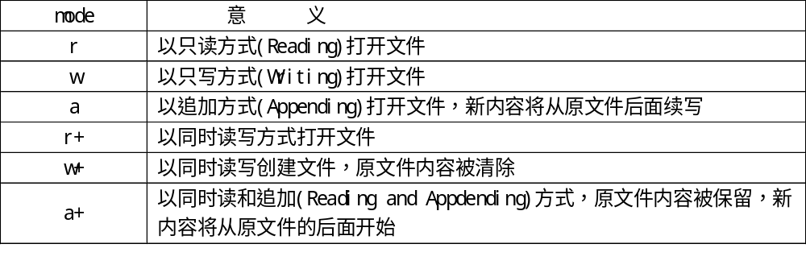
Matlab数据统计
1. 文件的打开、关闭
数据文件的读写大部分都需要在读写之前将文件打开，在读写完毕之后再将文件关闭。命令语句为：
f=fopen ('filename', 'mode');
其中filename表示要读写的文件名称，mode则表示要对文件进行的处理方式。具体含义见表1：

Slide 47
一旦完成文件的读写，最好关闭文件，以便对其进行其他操作。
语句为： fclose(f)
其中f为打开文件的标志。
若fclose函数返回值为0，则表示成功关闭f标志的文件；
若返回值为–1，则表示无法成功关闭该文件。
注意：打开和关闭文件都比较耗时，最好不要在循环体内进行文件打开、关闭操作。
若要一次关闭打开的所有文件，可以使用命令：fclose all。

Slide 48
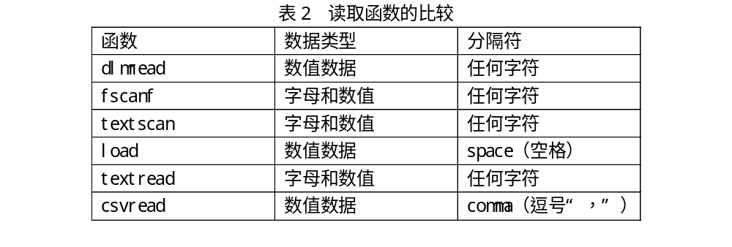
2. 文本文件的读写
MATLAB读写文本文件的数据函数并不唯一，要依据文本文件中数据的格式来选择读取函数。数据函数及其适用情况见表2。

Slide 49
1）纯数值数据文件的读写
若数据为矩形形状（每行有同样数目的元素），可以使用最简单的命令load。
例如，文件data.txt包含了若干行数据，各数据之间由space字符隔开，则可以执行命令：“load data.txt;”
它将读取数据并在工作空间中建立一个与该文件同名的变量data。
若需要将变量重新命名则需要使用赋值语句，下面的语句将导入数据赋给变量A：“A=load(‘data.txt’);”。
若要将变量A的数据输出到外部文件，则使用命令save，语句“save data.mat A;”将A的数据保存为外部文件data.mat。
值得说明的是，语句“save data.mat A;”将讲变量A对应的数据保存到了Matlab当前的运行目录。

Slide 50
如果数据文件不使用空格符而是使用逗号或是其他符号作为分隔符，则可以根据表2选择多个数据函数。
其中，最简单的是使用函数dlmread。
例如，数据文件data2.txt的数据内容由逗号分隔，数据内容如下：
5.7336,1.2653,2.6651
0.1862,0.7513,0
要把该文件的全部内容读入变量B，可以使用语句：
B=dlmread(‘data2.txt’,‘,’)；
其中，函数dlmread的第二个参数表征数据文件中使用的分隔符。
当然，分隔符只能选取单个字符，不能用字符串来作为分隔符。
与dlmread对应的数据导出函数为dlmwrite。要将变量B的数据写入外部文件data2.txt可以执行语句“dlmwrite('data2.txt',B, ';')”。其中，dlmwrite第三个参数‘；’表示data2.txt文件中每行各个数据之间用分号分隔。

Slide 51
2） 含有文本信息数值数据的读取
若文本信息仅在文件的开始部分出现，该部分文本信息可以成为该文件的文本头（头信息），可以使用textread、textscan函数，并指定头行参数。
例如文件Grade.txt包含了如下内容，有一行文本头。
Grade1 Grade2 Grade3
78.8 55.9 45.9
99.5 66.8 78.0
89.5 77.0 56.7
使用textread命令来读取文件中的数据，语句如下：
Grades=textread('Grade.txt','%f %f %f','headerlines',1)
textscan函数的使用则需要进行文件的打开与关闭操作，语句如下：
fid = fopen('Grade.txt', 'r');
grades = textscan(fid, '%f %f %f', 3, 'headerlines',1);
fclose(fid);

Slide 52
若文件的文头不止一行，而是n行，则上述textread、textscan 的第四个参数为n即可。
使用fread函数可从文件中读取二进制数据，它将每个字节看成整数，并将结果以矩阵形式返回。
例如文件test.txt的内容为：test it，用fread函数读取该文件，
输入如下命令：
>> f=fopen('test.txt','r')；
>> st=fread(f)
st =
116
101
115
116
32
105
116
>> fclose(f);
输出变量的内容是文件数据的ASCII码值，若要恢复原来的字符串格式，则可通过数据类型转换实现：char(st‘)，
结果为：test it。

Slide 53
若文本文件有多行组成，还可以通过fgetl来逐行读取，返回数据类型为字符串。这个命令在读取非规范化数据时尤为重要。
比如，某文本文件是数据以及数据说明的这么一个数值数据与字符数据的组合，那么就可以通过逐行读取判别该行是文本说明还是数值数据来实现有效数值数据的提取。
3）数据的写入
当程序计算结果数据量较大时，一般需要将其按照一定的格式存储为外部文件，以便后用。
使用fwrite函数可将矩阵按所指定的二进制格式写入文件，并返回成功写入文件的大小。
若要将整型变量shuju写入到外部文件data.txt，则可执行如下代码：
fid=fopen('data.txt', 'w');
fwrite(fid,shuju, 'int32');
fclose(fid)
其中，fid表示函数fopen获得文件标识符，shuju表示要输入的数据矩阵，int32表示数据写入的格式为整型。

Slide 54
其它可用的参数还有：char（带符号的字符)、uchar（无符号的字符)、int8（8bit整数)、int16（16bit整数)、int64（64bit整数）、float（单精度浮点数)、double（双精度浮点数)等。
fprintf将会把输出信息全部转换为字符串，再将它们输出到屏幕或文件中。fprint可以输出特定格式的文本数据。
比如，创建一个2×2的魔方矩阵，然后将该矩阵写入文件magic.txt，要求第一列是小数点后保留3位的5位浮点数、第二列则是小数点后保留5位的7位浮点数。执行代码如下：
a=magic(2);
fid=fopen('magic.txt','w');
fprintf(fid,'%5.3f %7.5f\n',a);
fclose(fid);
结果如下：
x =
1 3
4 2

Slide 55
由于fprintf需要把输出信息转换为字符串，因此可以借用字符串的拼接技术让数据结果更具有可读性。
例如，某程序需要对某班的N位同学期末考试的成绩进行综合评价并排序，其中向量student_id表示学号序列、student_rank表示与学号序列对应的评价排序结果，若仅仅是输出student_id、student_rank两列数保存到文件pingjiajieguo1.txt，虽然信息是齐全的，但是可读性却还不够。Pingjiajieguo1.txt的内容如下：
1 5
2 8
3 9
……
我们可以通过字符串拼接来将输出结果人性化：
fid=open(‘pingjiajieguo.txt’,’w’);
for i=1:N
st=[‘学号为’,num2str(student_id(i)),’的同学综合评价排名为：’,num2str(student_rank(i))];
fprintf(fid,’%s’,st);
end
fclose(fid);
这样在文件pingjiajieguo.txt中保存的内容如下：
学号为：1的同学综合评价排名为：5
学号为：2的同学综合评价排名为：8
学号为：3的同学综合评价排名为：9
……

Slide 56
3. Excel文件的读写
若要在matlab中读取当前目录下data.xls第一个sheet中a1单元格与c5单元格之间的矩阵部分内容并赋值给变量A，可以执行语句：
A=xlsread('data.xls','a1:c5');
若需要读取的文件并不在Matlab当前目录，可以在第一参数中给出具体的路径信息。如要读取d盘下shuju文件夹中的data.xls文件，则一个参数应为：’d:\shuju\data.xls’
若要读取Excel文件中指定表单中指定区域的数据，则可以使用xlsread的如下语法命令：
Xlsread(filename,sheetname,range)
例如，要读取data.xls文件中shuju表单中c5单元格与m8单元格之间的矩阵部分内容并赋值给变量A，可以执行语句：
A=xlsread('data.xls',’shuju’,'c5:m8');

Slide 57
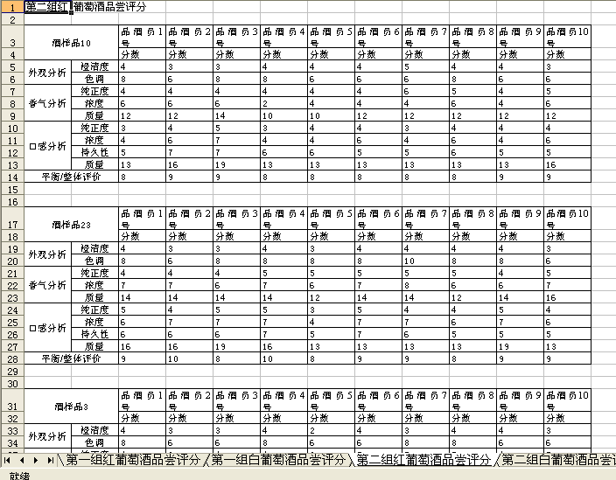
注意：Matlab提供的xlsread函数只支持标准数值数据的读取，但是，只要我们能够恰当利用其第三个参数range，其实是可以实现在数值数据与文字描述混合文件中读取需要的标准信息功能的。
例如，在2012年全国数学建模竞赛的A题：葡萄酒的评价，“附件1-葡萄酒品尝评分表”由4个表单构成，每个表单中品酒员对每个葡萄酒样品给出的各个指标评分，这些数值数据是根据葡萄酒样品进行分块的。该表的“第二组红葡萄酒品尝评分”表单中数据分布如下图所示

Slide 58
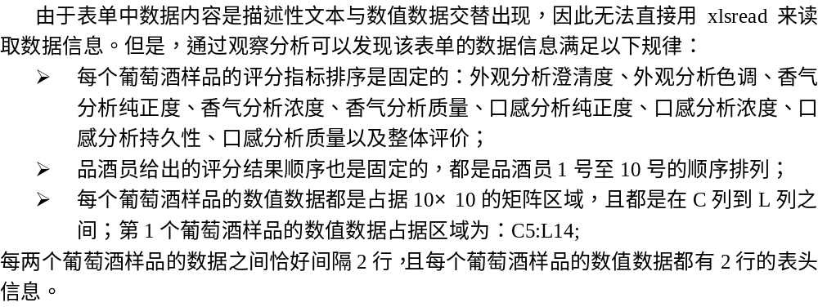
由于第一、二条规律的存在，就保证了我们只要将各个葡萄酒样品的数值数据（10×10的矩阵区域）读取出来即可，而不需要读取其描述性的文本内容；由于第三、四条规律的存在，就可以得到第k个葡萄酒样品数值数据的区域行下标为：5+(k-1)×14至5+(k-1)×14＋9.

Slide 59
如果想要一次性读出所有葡萄酒样品的评分数据，只需要将k在1至27中循环执行即可。比如，需要将文件“附件1-葡萄酒品尝评分表”之“第二组红葡萄酒品尝评分”表单中所有葡萄酒样品的评分数据读入一个大矩阵X中，每10行表示一个样品的数据，则可以执行如下代码：
X=[];
For k=1:27
range=[‘C’,num2str(5+14*(k-1)),’:L’,num2str(5+14*(k-1)+9)];
ptj=xlsread(‘附件1-葡萄酒品尝评分表’,’第二组红葡萄酒品尝评分’,range);
X=[X;ptj];
end
若要将数据输出至Excel文件中，则需要使用数据函数xlswrite，其使用方式与xlsread相同。例如，要将上述葡萄酒样品的评分数据X输出至文件“葡萄酒数据.xls”的表单“品尝评分”中，则需要执行如下命令：
Success=Xlswrite(‘葡萄酒数据’,X,’品尝评分’);
其中，返回值success表示写入数据成功与否的布尔量。

Slide 60

作 业
1、某校60名学生的一次考试成绩如下:
  93 75 83 93 91 85 84 82 77 76 77 95 94 89 91 88 86 83 96 81 79 97 78 75 67 69 68 84 83 81 75 66 85 70 94 84 83 82 80 78 74 73 76 70 86 76 90 89 71 66 86 73 80 94 79 78 77 63 53 55
1)计算均值、标准差、极差、偏度、峰度，画出直方图；
2)检验分布的正态性；
3)若检验符合正态分布，估计正态分布的参数并检验参数.

Slide 61
2、据说某地汽油的价格是每加仑115美分，为了验证这种说法，一位学者开车随机选择了一些加油站，得到某年一月和二月的数据如下：
一月：119 117 115 116 112 121 115 122 116 118 109 112 119 112 117 113 114 109 109 118
二月：118 119 115 122 118 121 120 122 128 116 120 123 121 119 117 119 128 126 118 125
1）分别用两个月的数据验证这种说法的可靠性；
2）分别给出1月和2月汽油价格的置信区间；
3）给出1月和2月汽油价格差的置信区间.

Slide 62
谢谢大家

